Slide 1
布兰戴斯大学中文项目 在电写方面的探索
陆熙雯
xiwenlu@brandeis.edu

Slide 2
1. 采用电写的理由
学校环境：没有中文系，没有中文专业
学生反馈：1. 学习压力大； 2. 没有成就感
教师反馈：不能降低标准
改革的基本原则：
学习内容不能少
听说是关键
必须读汉字而不是拼音
学生能获得学习的成就感
从2007年开始一年级试行用电写输入代替手写, 2010年起所有年级实行电写教学

Slide 3
2. 电写教学实践：总体要求
Brandeis Slogan: You Can Learn Chinese 4 Times Faster Than National Standard!
一年级：要求听说读打，不要求手写汉字
二年级：要求听说读打，开始接触手写汉字，不考手写。
三年级及以上：不要求手写汉字，但学生可以选择，考试可手写可打字。
所有年级严格要求：
必须认读汉字而非拼音；必须打出汉字而非拼音；增加阅读量和写作量

Slide 4
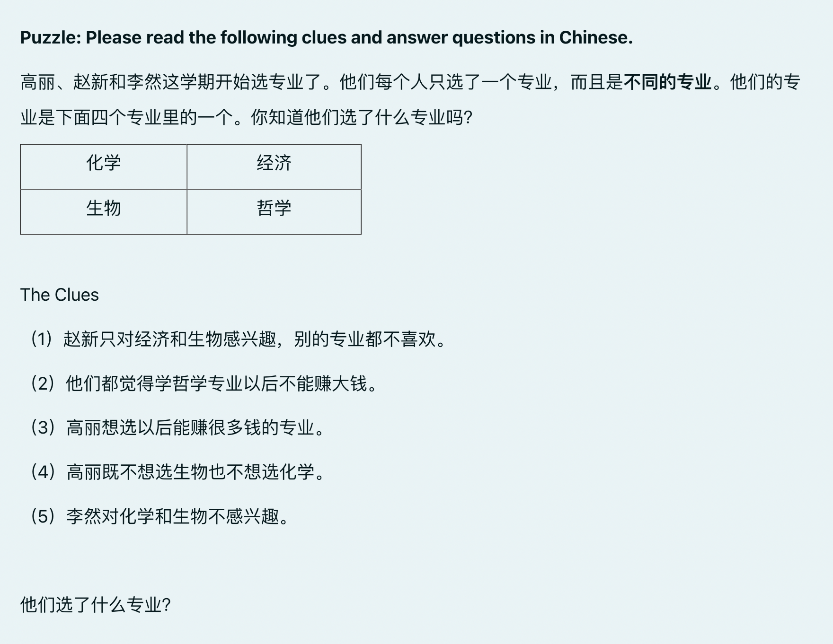
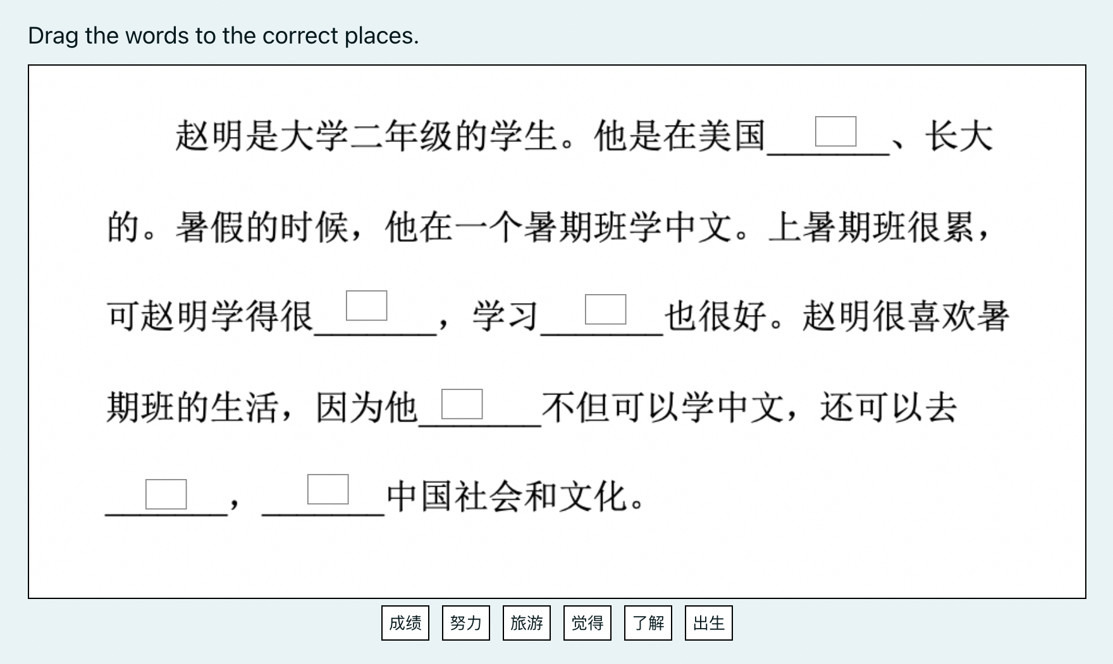
2. 电写教学实践：实施原则
电脑输入汉字要从第一天学起
初学阶段采用整词、整句输入的方法
强化语音、词、和意义的一体化练习
加强阅读理解练习
教会学生正确使用在线词典等工具

Slide 5
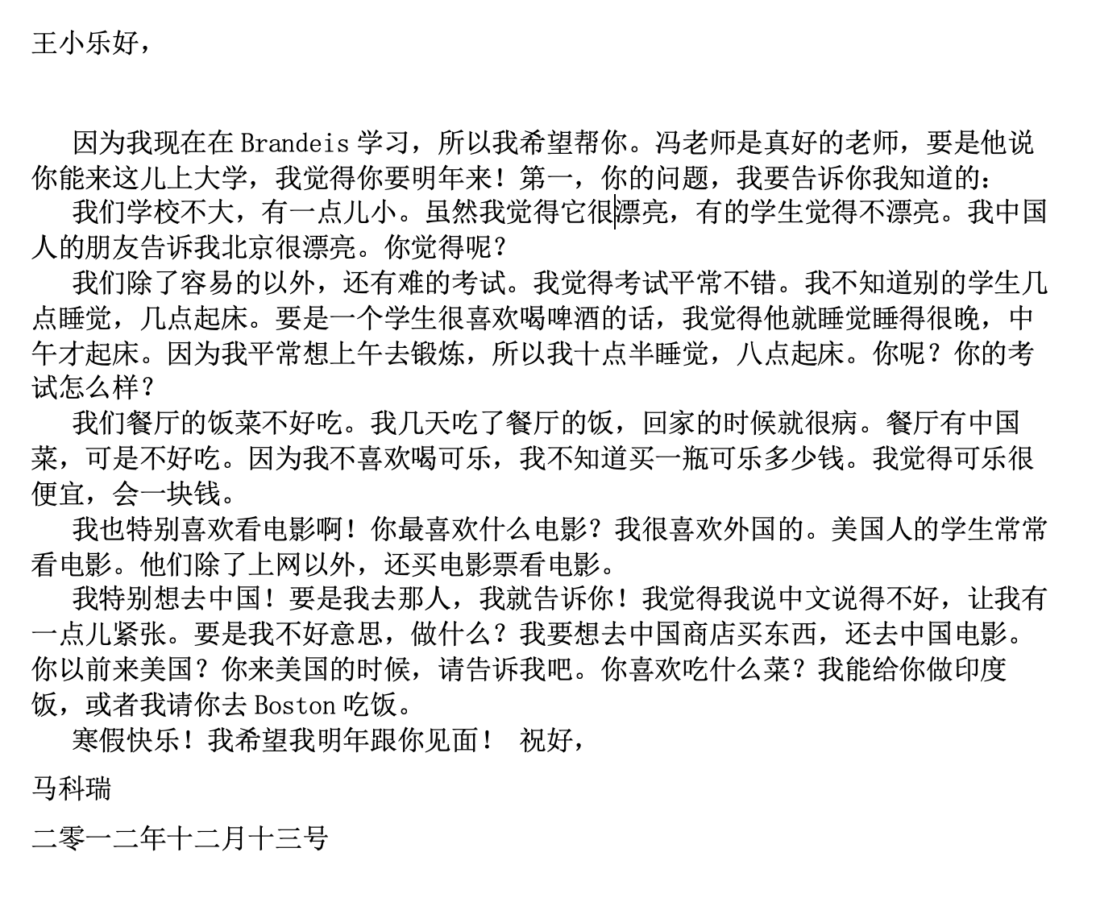
3. 电写教学的收获
学生不再觉得中文费时间
学生学习成就感提高
第一天可以写出句子
第三周可以写电子邮件
60课时后可以写中文长信
480课时（四年）可以接近或达到 high advanced 水平

Slide 6
4. 电写教学的挑战及应对策略
忘得快？
“警察”
打错字、错词
初期vs出去；我吨钢你 (dung >> deng)；学校很飘零；煮好→祝好 （冯禹，杨清钰，2013）
网络词典的使用
正确使用
明确规则
平时作业
考试

Slide 7
谢谢
陆熙雯
xiwenlu@brandeis.edu

